Slide 1
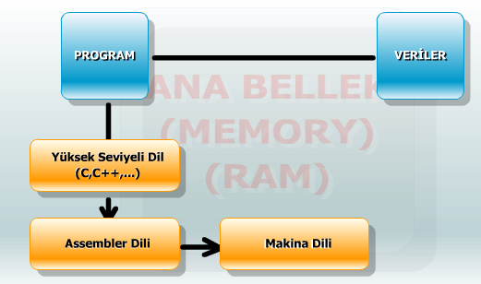
Konu 6:Temel Bilgisayarın Programlanması
Kullanılan tüm sayısal bileşenler (MUX, dekoder, hızlı bellek, ana bellek vs.) donanım kısmını ve her türlü yazılan ve saklanan programlar ise yazılım kısmını oluşturmaktadır .

Slide 2
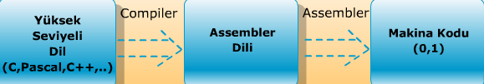
Yüksek seviyeli bir dilde yazılan programı koşturabilmek için “koşturulabilen” programın veya ikili kodun (makine kodu) elde edilmesi gerekir.
Bunun için derleyiciler (compiler) mevcuttur. Örneğin, C derleyicisi ile C programlama dilinde yazılmış olan bir programı koşturulabilecek formata, yani ikili makina diline döndürmek mümkün olur.
Assembler dilinde yazılmış bir program ise “assembler” vasıtasıyla makina diline çevrilmektedir. Elde edilen ikili kodlar, bilgisayar işlemcisinde koşturularak sonuçlar elde edilir ve gösterilir.

Slide 3
Assembler
Sembolik komutlar özel bir program yoluyla ikili koda çevrilir. Bu programa “assembler” denir. Bu sembollerin oluşturduğu programa ise “assembler dili” adı verilir.
Yüksek seviyeli programlama dili, kullanıcının bir problemi çözümünde düşünme yoluna yakın olarak kullanacağı ifadelerden oluşur. Örneğin, C dilinde “for”, “while” ve “switch” anahtar kelimeleri düşünme mantığına uygun sayılabilecek kelimelerdir.

Slide 4
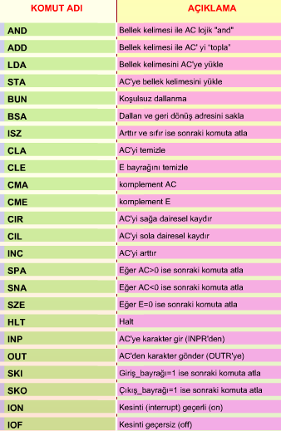
Assembler Komutlar
(Temel Bilgisayar için)

Slide 5
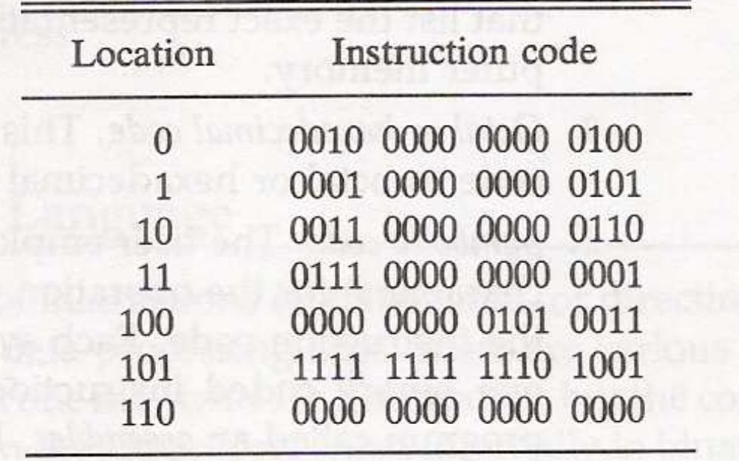
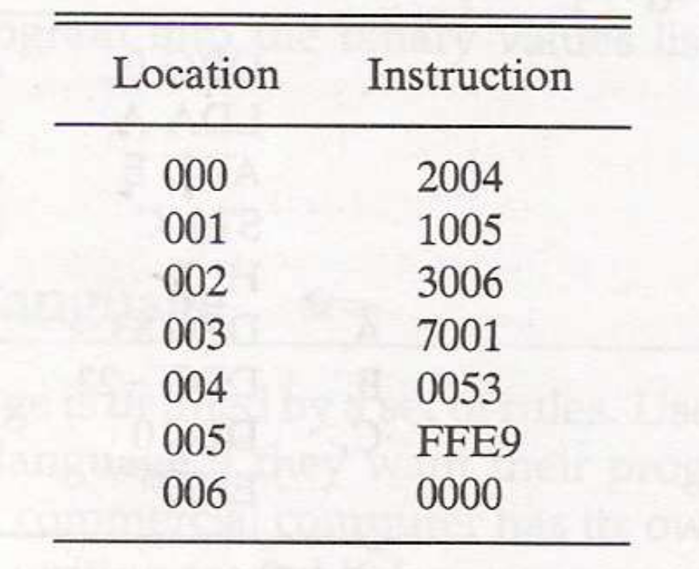
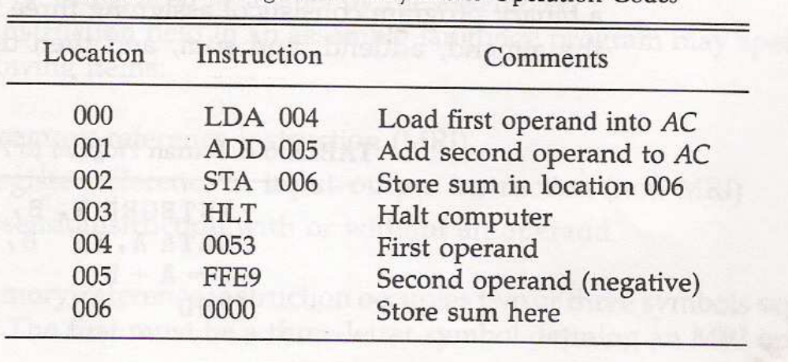

Slide 6
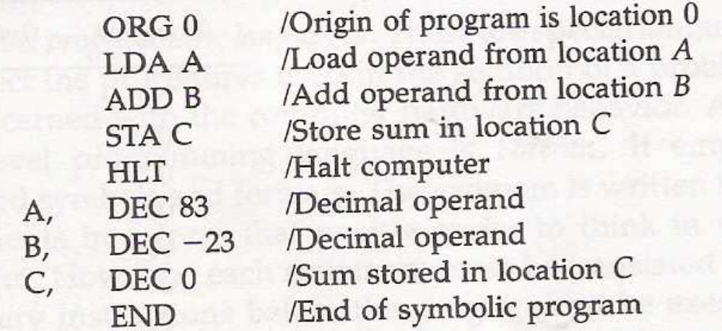
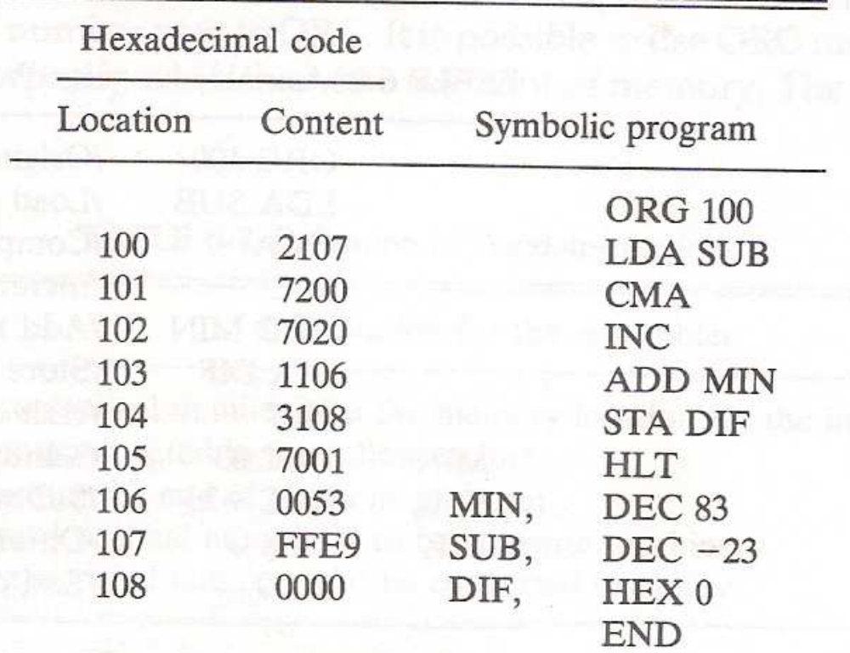

Slide 7
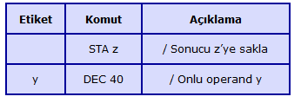

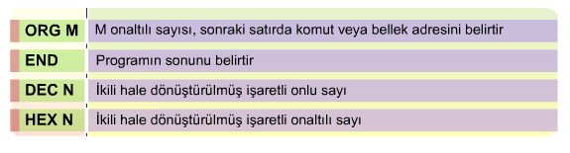

Slide 8
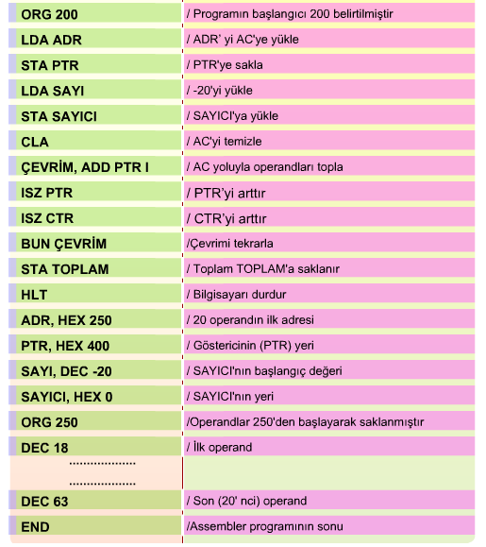
ÇEVRİMLER, ARİTMETİK, LOJİK OPERASYONLAR
main()
{
int sum, a[20], i, K=20;
sum=0;
for ( i=0; i<=K-1; i++)
sum= sum+a[i];
}

Slide 9
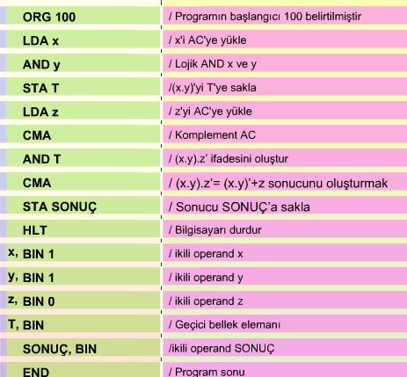
Assembler Dilinde Çarpma ve Bölme İşlemi
2 ile çarpma işleminin, temel bilgisayar komutları kullanılarak, sola kaydırma olarak gerçeklenir. 2'ye bölme işlemi için ise sağa kaydırma kullanılır.

Slide 10
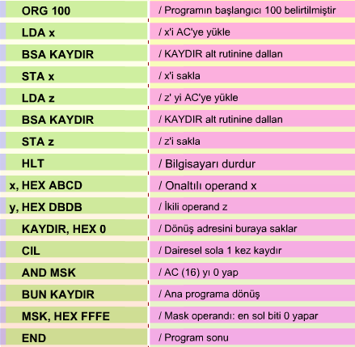
Alt Rutin

